Slide 1


Gerência de Arquivos
Leônidas Serra, Paulo Arthur, Isabela Oliveira, Samuel Basilio

Slide 2
Pontos para discutir:
Arquivos ..............................................................................3
Diretórios........................................................................... 11
Implementação de Sistema de Arquivos..............19
Gerenciamento e Otimização...................................34
Segurança........................................................................46
Referências......................................................................56
Sumário
2

Slide 3

Arquivos
3

Slide 4

Explorando Arquivos em Sistemas de Computadores
O que são arquivos?
Um arquivo é uma coleção de dados ou informações que são armazenados juntos sob um nome único em um dispositivo de armazenamento, como um disco rígido, uma unidade USB, um cartão de memória ou mesmo em um servidor remoto na nuvem.
Nomeação de arquivos
É o processo de atribuir um identificador único a um arquivo em um sistema de arquivos
4

Slide 5

QUAIS OS TIPOS DE ARQUIVOS?
Arquivos de Texto: São arquivos simples contendo palavras e letras, como documentos ou notas. Exemplo: "Carta.txt".
Arquivos de Imagem: Guardam fotografias ou ilustrações digitais. Exemplo: "Foto.jpg".
Arquivos de Áudio: Armazenam músicas ou gravações de voz. Exemplo: "Música.mp3".
Arquivos de Vídeo: Contêm vídeos digitais, como filmes ou vídeos curtos. Exemplo: "Filme.mp4".
Arquivos Executáveis: São programas que o computador pode rodar. Exemplo: "Programa.exe".
Arquivos de Documentos: Utilizados para criar textos, planilhas e apresentações. Exemplo: "Documento.docx".
Arquivos de Backup: São cópias de segurança dos dados importantes. Exemplo: "Backup.zip".
Arquivos de Configuração: Guardam configurações de programas. Exemplo: "Configurações.ini”
5

Slide 6

O que são estruturas de arquivos?
Estrutura de arquivos descreve como os dados são organizados e acessados dentro de um sistema de arquivos, incluindo a hierarquia de diretórios, a nomeação de arquivos, os metadados associados e a organização física dos dados no dispositivo de armazenamento.
6

Slide 7

Formas de acesso aos arquivos
7

Slide 8
Quando um programa lê um arquivo sequencialmente, ele lê os dados em blocos ou segmentos, seguindo a ordem em que estão armazenados no arquivo. Por exemplo, se estamos lidando com um arquivo de texto, o programa lerá cada linha do arquivo na ordem em que foram escritas
Acesso Sequencial
No acesso aleatório, os dados podem ser lidos ou gravados em qualquer posição específica dentro do arquivo, sem a necessidade de seguir uma ordem predefinida. Isso significa que o programa pode acessar diretamente qualquer parte do arquivo, sem percorrer todos os dados anteriores.
Acesso Aleatório
8

Slide 9
Operações com arquivos
Atributos de arquivos
Referem-se às ações realizadas para criar, abrir, ler, gravar, modificar e fechar arquivos em um sistema de computador. Permitem aos usuários e programas interagir com os dados armazenados em arquivos de maneira eficiente e segura.
Nome do Arquivo
Tipo de Arquivo
Tamanho do Arquivo
Data e Hora de Criação
Data e Hora de Modificação
Data e Hora de Acesso
Permissões de Acesso
Proprietário do Arquivo
Atributos de Sistema
Localização Física
9

Slide 10
PRINCIPAIS CHAMADAS
1. Create: O arquivo é criado sem dados. A finalidade dessa chamada é anunciar que o arquivo está vindo e estabelecer alguns dos atributos.
2. Delete: Quando o arquivo não é mais necessário, ele tem de ser removido para liberar espaço para o disco. Há sempre uma chamada de sistema para essa finalidade.
3. Open: Antes de usar um arquivo, um processo precisa abri-lo. A finalidade da chamada open é permitir que o sistema busque os atributos e lista de endereços do disco para a memória principal a fim de tornar mais rápido o acesso em chamadas posteriores.
4. Close: Quando todos os acessos são concluídos, os atributos e endereços de disco não são mais necessários, então o arquivo deve ser fechado para liberar espaço da tabela interna. Muitos sistemas encorajam isso impondo um número máximo de arquivos abertos em processos. Um disco é escrito em blocos, e o fechamento de um arquivo força a escrita do último bloco dele, mesmo que não esteja inteiramente cheio ainda.
10

Slide 11

Diretórios
11

Slide 12
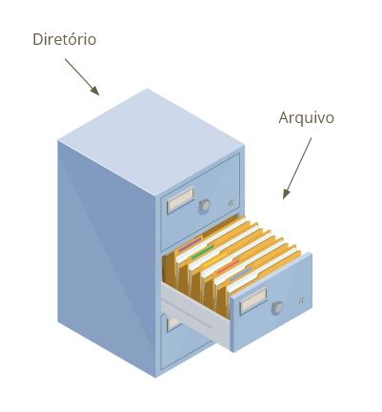
O que são diretórios
Estruturas que organizam e controlam arquivos ou sistemas de arquivos;
Também são arquivos
Existe mais de um modelo de implementação
12

Slide 13
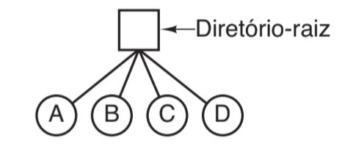



Diretório-raiz
Só há um diretório
Rapidez na busca
Admite um único usuário
Geralmente chamado de diretório-raiz, ele é a única pasta a qual os arquivos são guardados.
Devido sua estrutura simples e capaz de localizar arquivos rapidamente
A estrutura não permite que arquivos sejam separados, o que impossibilita multiusuários
13

Slide 14
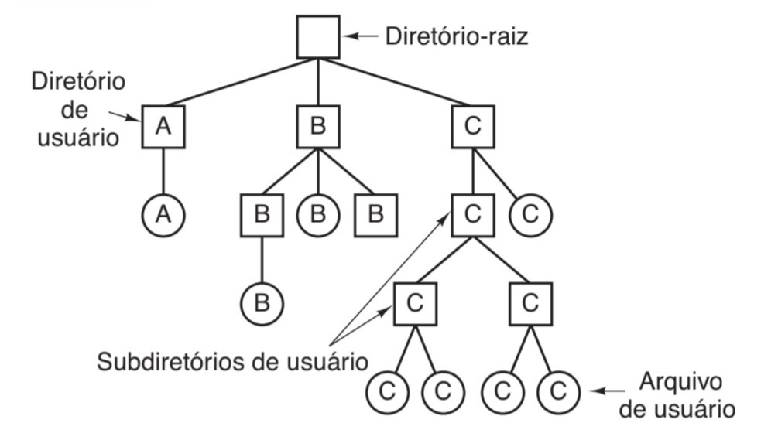
Diretório-Hierárquico
01
É uma árvore de diretórios
02
Estrutura lógica por meio de subdiretórios
03
Admite vários usuários
04
Maior privacidade
14

Slide 15
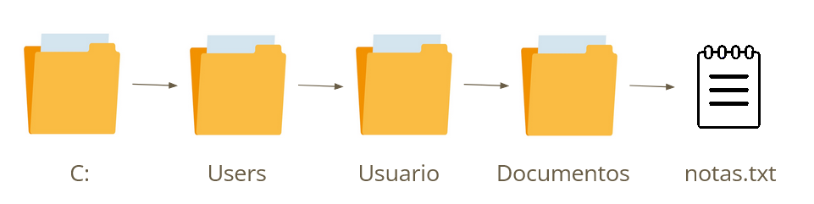
Diretório-Hierárquico
Diretório-raiz
Sub-diretórios
Arquivo
C:\Users\Usuario\Documentos\notas.txt
15

Slide 16
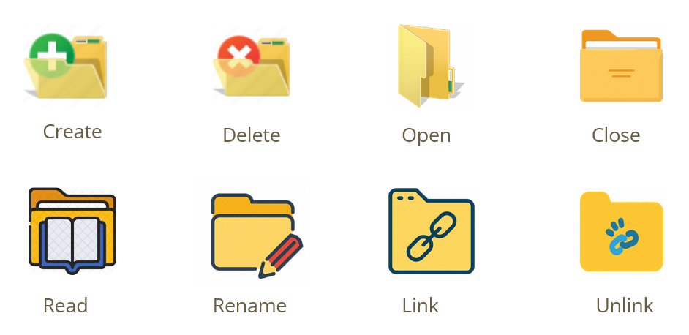
Operações com diretórios
16

Slide 17

Exemplo
17

Slide 18

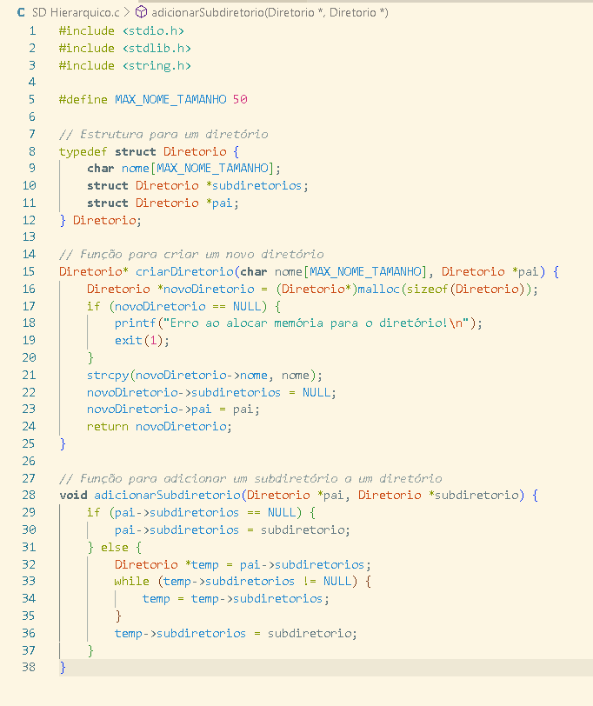
18

Slide 19

Implementação de Sistemas de arquivos
19

Slide 20
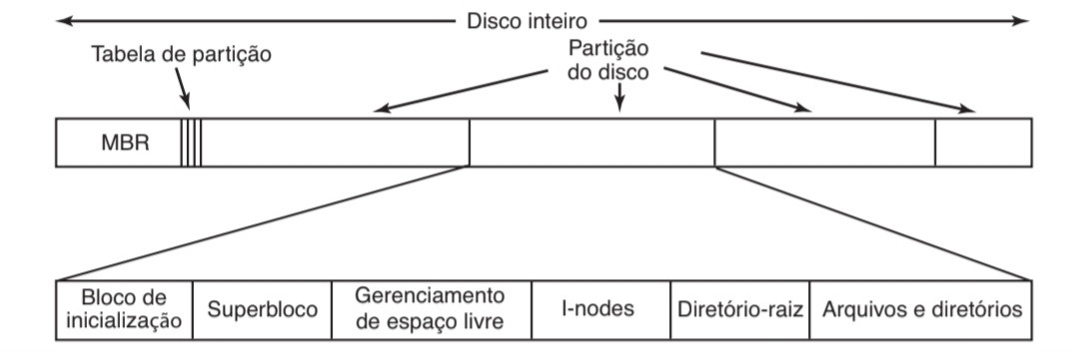
Explorando Arquivos em Sistemas de Computadores
Setor 0 do disco é o MBR(Master Boot Record), usado para inicialização
O super-bloco é um dos possíveis elementos de um sistema de arquivos, o qual contém todos os parâmetros chave sobre o sistema
20

Slide 21
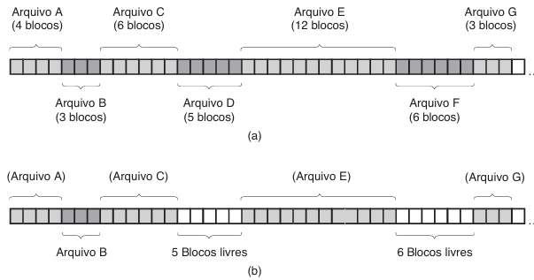
Alocação contígua
01
Tipo mais simples de alocação
02
Armazenamento em sequencia ininterrupta
21

Slide 22
Fragmentação do disco com o passar do tempo
Mal uso do espaço
Experiência do usuário ruim
Desvantagens
Leitura rápida
Fácil implementação
Fácil mapeamento
Vantagens
22

Slide 23
Implementação de diretórios
01
A entrada de diretório fornece a informação para encontrar os blocos de disco
02
Principal função é o mapear o nome do arquivo
O nome mapeado é em ASCII e a informação mapeada é necessária para localizar dados
03
A informação depende do sistema
A informação varia de formas de acordo com as diferentes implementações, a exemplo da alocação contígua, lista encadeadas e i-nodes.
23

Slide 24
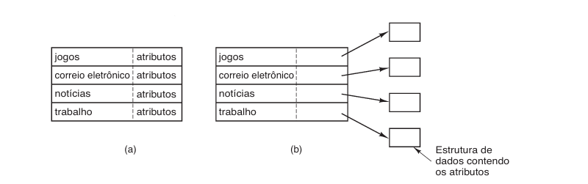
Implementação de diretórios
24

Slide 25
Implementação de diretórios
01
Onde os atributos onde devem armazenados
O sistema de arquivos deve manter os atributos de arquivos armazenados. Assim, torna-se necessário um lugar para tal.
Atributos e nomes de caminhos
02
A alternativa mais simples é direto na entrada do diretório
03
Há mais de um tipo de lista de entradas de diretório
Podem ser de tamanho fixo ou conter uma parte fixa que indica o tamanho da entrada de fato. Também é possível colocar os nomes dos diretórios no heap
25

Slide 26
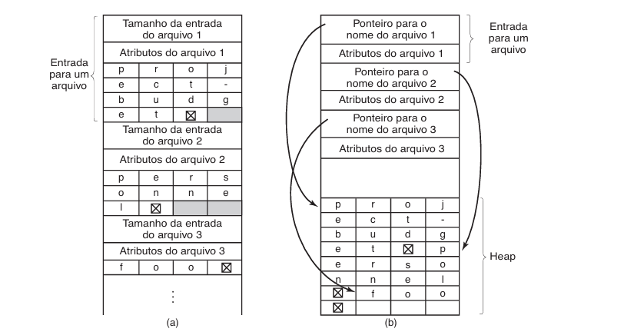
Implementação de diretórios
26

Slide 27
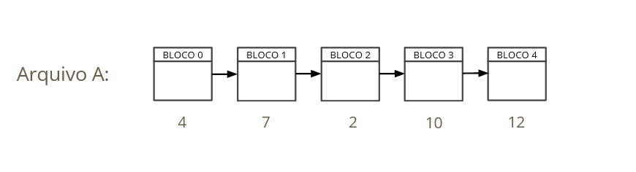
Alocação por lista encadeada
01
Cada arquivo é uma lista encadeada
02
Primeira palavra de cada bloco reservada para armazenar o ponteiro do próximo bloco
27

Slide 28
Acesso lento
Menos eficiente
Tamanho peculiar que não é potência de dois
Desvantagens
Uso de todos os blocos
Diminuição da fragmentação do disco
Facilidade de acesso do diretório
Vantagens
28

Slide 29
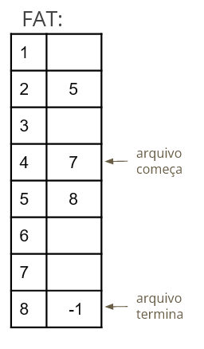
Alocação por lista encadeada com tabela de memória
01
As palavras dos ponteiros são armazenadas em uma tabela de memória,chamada FAT(File Allocation Table).
02
O encadeamento é concluído com uma marcação especial, como o -1 utilizado na tabela
29

Slide 30
Uso constante da memória
Uso ruim em discos grandes
Tabela inteira na memória
Desvantagens
Uso de todos os blocos
Diminuição da fragmentação do disco
Acesso aleatório mais fácil
Vantagens
30

Slide 31
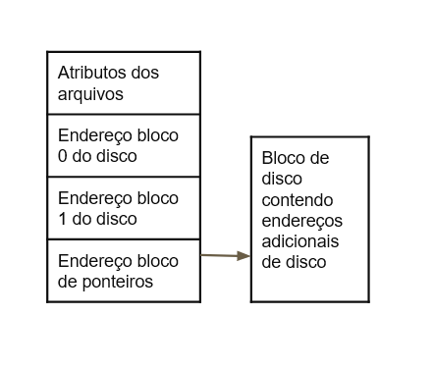
I-nodes
01
Nesse método associa-se cada arquivo à uma estrutura de dados chamada i-node, que lista os endereços de cada bloco do arquivo.
02
Diferente da lista encadeada cada i-node só é aberto se o arquivo correspondente a ele for aberto.
31

Slide 32
Desvantagens
Limite de tamanho do arquivo
Complexidade de uso
Tabela na memória é somente as que estão sendo usadas
Menos memória usada
Todos os blocos são usados
Vantagens
32

Slide 33
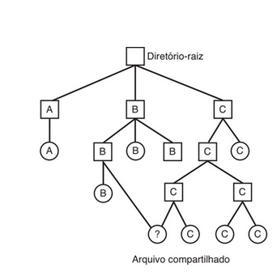
Arquivos compartilhados
01
Quando há vários usuários compartilhando um mesmo arquivo, muitas vezes é necessário que esse arquivo esteja em diretórios diferentes de usuários diversos.
02
A conexão entre o diretório de um usuário e um arquivo compartilhado é chamada de ligação.
03
O sistema de arquivos é um Gráfico Acíclico Orientado.
33

Slide 34

Gerenciamento e otimização
34

Slide 35
GERENCIAMENTO DE ESPAÇO EM DISCO
01
Existem duas estratégias gerais para armazenar um arquivo de n bytes:
são alocados n bytes consecutivos de espaço;
o arquivo é dividido em uma série de blocos, contíguos ou não.
02
Quase todos os sistemas de arquivo os dividem em blocos de tamanho fixo que não são necessariamente adjacentes.
03
Quanto ao tamanho do bloco, deve-se ter em mente informações sobre a distribuição do tamanho do arquivo.
35

Slide 36

MONITORAMENTO DE BLOCOS LIVRES
Pode ser feito por dois métodos amplamente utilizados:
lista encadeada de blocos livres de disco;
mapa de bits.
36

Slide 37
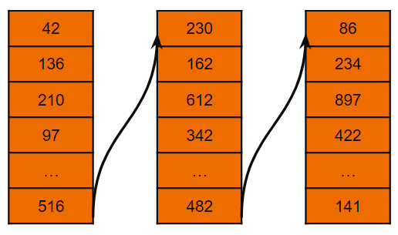
Lista encadeada
01
Cada bloco contém identificadores de outros blocos livres;
02
Uma entrada é reservada para o ponteiro do bloco seguinte;
03
Com um bloco de 1 KB e um número de bloco de disco de 32 bits, cada bloco na lista livre contém os números de 255 blocos livres.
37

Slide 38
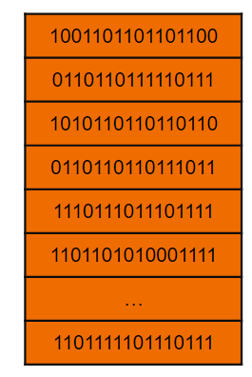
Mapa de Bits
01
Blocos livres são representados por 1s e blocos alocados por 0s (ou vice-versa);
02
Usa 1 bit para cada bloco de disco;
03
Em geral, exige menos espaço do que a lista encadeada.
38

Slide 39
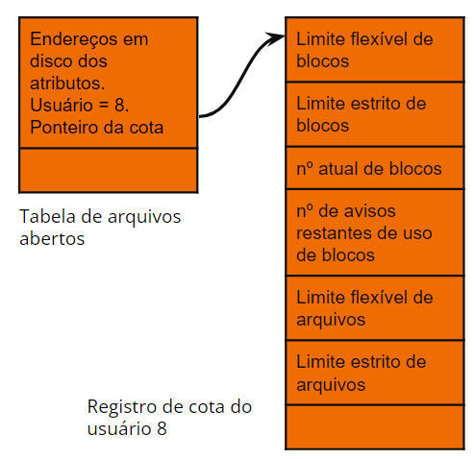
COTAS DE DISCO
Utilizadas para limitar o uso do espaço de disco por usuários;
01
02
Sistema operacional garante que os usuários não excedam suas respectivas cotas;
03
Limite flexível pode ser excedido, mas o estrito não.
39

Slide 40





Backup
São cópias de segurança do sistema de arquivos.
Empresas, em geral, oferecem suporte e costumam realizar backups frequentes dos dados.
O Windows, por exemplo, apresenta a “lixeira”, que contém arquivos que foram removidos.
40

Slide 41
CONSISTÊNCIA DE SISTEMA DE ARQUIVOS
01
A maioria dos sistemas operacionais apresenta um programa que confere a consistência de arquivos.
Ex: Windows apresenta o sfc e o UNIX tem o fsck.
02
Existem dois tipos de verificação de consistência: de blocos e de arquivos.
41

Slide 42
CONSISTÊNCIA DE BLOCOS
01
Programa constrói duas tabelas: uma monitora quantas vezes o bloco está presente em um arquivo e outra quantas vezes o bloco aparece na lista de livres;
02
Se o sistema for consistente, cada bloco terá 1 na primeira ou na segunda tabela.
42

Slide 43
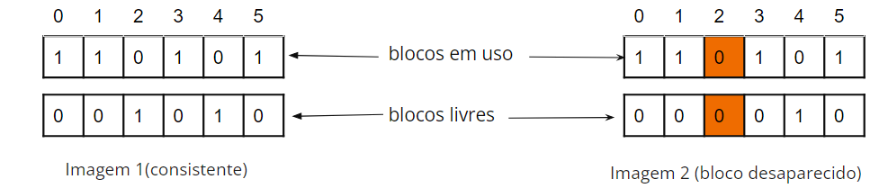
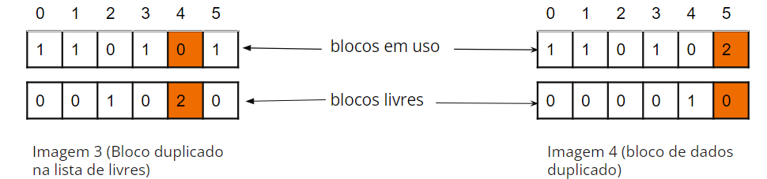
CONSISTÊNCIA DE BLOCOS
43

Slide 44
CONSISTÊNCIA DE ARQUIVOS
O verificador confere o sistema de diretórios;
01
02
Para cada i-node em cada diretório, o verificador incrementa um contador
Depois, ele compara uma lista que mostra quantos diretórios tem cada arquivo com as contagens de ligações armazenadas nos i-nodes;
03
44

Slide 45
DESEMPENHO
Em geral, o tempo para ler um bloco no disco é, no mínimo, 4 vezes mais lento do que ler uma palavra na memória.
01
02
Devido a essa diferença de tempo, muitos sistemas de arquivos foram projetados com otimizações para melhorar o desempenho.
As principais delas são: cache de blocos, leitura antecipada de blocos e redução do movimento do braço do disco.
03
45

Slide 46

Segurança
46

Slide 47
Segurança de Dados
O que é?
A segurança de dados é fundamental para proteger informações confidenciais e garantir a integridade e disponibilidade dos sistemas. Essa abordagem abrange diversos aspectos, desde a prevenção contra malware até a conformidade regulatória
47

Slide 48

Confidencialidade
A confidencialidade dos dados é crucial para evitar o acesso não autorizado a informações sensíveis. Isso envolve o uso de criptografia, controles de acesso e políticas rígidas de segurança para garantir que apenas pessoas autorizadas possam acessar os dados
48

Slide 49
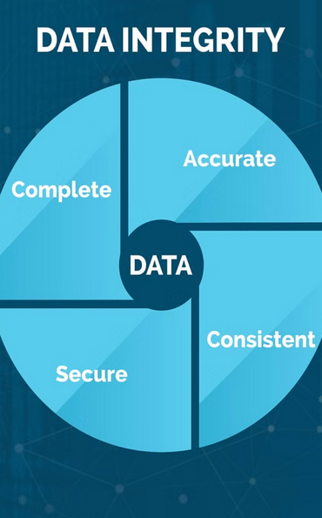
Integridade dos dados
A integridade dos dados é fundamental para assegurar que as informações permaneçam precisas, completas e confiáveis ao longo do tempo. Isso requer a implementação de mecanismos de backup, redundância e validação de dados para prevenir alterações não autorizadas.
49

Slide 50
Disponibilidade de Dados
A disponibilidade dos dados é essencial para garantir que as informações estejam acessíveis quando necessário. Isso envolve a implementação de sistemas de redundância, planos de recuperação de desastres e monitoramento constante para evitar interrupções de serviço.
50

Slide 51
Prevenção contra malware
01
Antivírus
Uso de software antívrus atualizado e eficaz para detectar e neutralizar ameaças maliciosas
02
Atualizações
Manter todos os sistemas e aplicativos atualilzados para corrigir vulnerabilidades conhecidas
03
Conscientização
Treinar os usuários sobre boas práticas de segurança para evitar a a disseminação de malware
51

Slide 52
Conformidade Regulatória
Legislação
Certificações
Auditorias
Estar em conformidade com as leis e regulamentações vigentes em relação à proteção de dados
Obter certificações de segurança reconhecidas, como ISO 27001 ou SOC 2, para demonstrar compromisso com a segurança
Realizar auditorias regulares para garantir o cumprimento dos requisitos legais e normativos
52

Slide 53
Proteção Contra Acesso Não Autorizado
Autenticação
Implementar métodos de autenticação robustos, como login com senha, autenticação de dois fatores e biometria.
Controle de Acesso
Estabelecer políticas de controle de acesso para limitar o acesso aos dados
apenas a pessoas autorizadas.
Monitoramento
Monitorar constantemente as atividades de acesso e detectar possíveis tentativas de invasão.
Segmentação
Segmentar a rede e os sistemas de informação para restringir o acesso a areas especificas.
53

Slide 54
01
Backup
Criar backups regulares e armazená-los em locais seguros para garantir a recuperação dos dados em caso de desastres.
02
Replicação
Recuperação de Desastres
Implementar soluções de replicação de dados em sites remotos para manter a disponibilidade em caso de incidentes.
03
Plano de Recuperação
Desenvolver e testar um plano de recuperação de desastres para garantir a retomada das operações de forma rápida e eficaz.
54

Slide 55




Malware e Mecanismos de Proteção
Antivírus
Firewall
Anti-Malware
Gerenciamento de Atualizações
Software especializado em detectar, bloquear e remover malware.
Barreira de segurança que monitora e controla o tráfego de rede.
Ferramentas
avançadas para identificar e eliminar ameaças complexas.
Manter o software atualizado para corrigir
vulnerabilidades conhecidas.
55

Slide 56
REFERÊNCIAS
01
TANENBAUM, Andrew Stuart. Sistemas Operacionais Modernos. 4. ed. São Paulo: Pearson, 2010.
02
IMAGENS ARQUIVOS. Freepik, 2024. Disponível em: https://br.freepik.com/ . Acesso em: 19, maio de 2024.
03
SILBERSCHATZ, Abraham; GAGNE, Greg; GALVIN, Peter B. Operating System Concepts. 9. ed. Hoboken: Wiley, 2012.
04
CARRIER, Brian. File System Forensic Analysis. Boston: Addison-Wesley Professional, 2005.
56

Slide 57
Reconhecimentos e Direitos Autorais
@autor: [Leônidas Serra, Isabela Oliveira, Paulo Arthur, Samuel Basílio]
@contato: [leonidas.serra@discente.ufma.br, moreira.isabela@discente.ufma.br, paulo.alb@discente.ufma.br]
@data última versão: [14/06/2024]
@versão: 1.0
@outros repositórios: [URLs - apontem para o seus gits, se quiserem]
@Agradecimentos: Universidade Federal do Maranhão (UFMA), Professor Doutor Thales Levi Azevedo Valente, e colegas de curso.
@Copyright/License
Este material é resultado de um trabalho acadêmico para a disciplina SISTEMAS OPERACIONAIS, sobre a orientação do professor Dr. THALES LEVI AZEVEDO VALENTE, semestre letivo 2024.1, curso Engenharia da Computação, na Universidade Federal do Maranhão (UFMA). Todo o material sob esta licença é software livre: pode ser usado para fins acadêmicos e comerciais sem nenhum custo. Não há papelada, nem royalties, nem restrições de "copyleft" do tipo GNU. Ele é licenciado sob os termos da licença MIT reproduzida abaixo e, portanto, é compatível com GPL e também se qualifica como software de código aberto. É de domínio público. Os detalhes legais estão abaixo. O espírito desta licença é que você é livre para usar este material para qualquer finalidade, sem nenhum custo. O único requisito é que, se você usá-los, nos dê crédito.
Copyright © 2024 Educational Material
Este material está licenciado sob a Licença MIT. É permitido o uso, cópia, modificação, e distribuição deste material para qualquer fim, desde que acompanhado deste aviso de direitos autorais.
O MATERIAL É FORNECIDO "COMO ESTÁ", SEM GARANTIA DE QUALQUER TIPO, EXPRESSA OU IMPLÍCITA, INCLUINDO, MAS NÃO SE LIMITANDO ÀS GARANTIAS DE COMERCIALIZAÇÃO, ADEQUAÇÃO A UM DETERMINADO FIM E NÃO VIOLAÇÃO. EM HIPÓTESE ALGUMA OS AUTORES OU DETENTORES DE DIREITOS AUTORAIS SERÃO RESPONSÁVEIS POR QUALQUER RECLAMAÇÃO, DANOS OU OUTRA RESPONSABILIDADE, SEJA EM UMA AÇÃO DE CONTRATO, ATO ILÍCITO OU DE OUTRA FORMA, DECORRENTE DE, OU EM CONEXÃO COM O MATERIAL OU O USO OU OUTRAS NEGOCIAÇÕES NO MATERIAL.
Para mais informações sobre a Licença MIT: https://opensource.org/licenses/MIT.
57

